Slide 1


REVISIÓN SISTEMÁTICA
INTEGRANTES:
HUAMAN RIMARACHIN MILVER
MALDONADO TICLIAHUANCA HELKIN
ORTIZ ZAVALETA LESLI
RIVERA JIMENEZ YANET
SANTILLAN GIL ISAAC
TARRILLO REINA MAYRA
TUESTA CHICHIPE ARACELY
VASQUEZ GUEVARA YOEL
2025

Slide 2
¿Introducción?

Slide 3
¿Qué es una Revisión Sistemática?
Tipo de investigación científica que recopila y analiza información disponible
Objetivo: Responder una pregunta de investigación específica
Características:
Emplea procedimientos claros y estructurados
Identifica, selecciona y analiza estudios de manera crítica
Reúne y procesa datos extraídos sistemáticamente

Slide 4
PROCEDIMIENTO DE UNA REVISIÓN SISTEMÁTICA
🎯 PREGUNTA → Formular pregunta PICO (Población-Intervención-Comparación-Outcome)
📋 PROTOCOLO → Registrar protocolo y definir criterios de inclusión/exclusión
🔍 BÚSQUEDA → Consultar múltiples bases de datos con estrategia sistemática
📚 SELECCIÓN → Revisar estudios por duplicado (títulos → textos completos)
📊 EXTRACCIÓN → Recopilar datos usando formulario estandarizado
⚖️ EVALUACIÓN → Valorar calidad y riesgo de sesgo de cada estudio
🔬 SÍNTESIS → Integrar resultados (narrativa y/o metaanálisis)
📝 REPORTE → Comunicar hallazgos siguiendo estándares PRISMA

Slide 5
ESTRUCTURA DE UNA REVISIÓN SISTEMÁTICA
Metodología (Sección Crítica)
Protocolo de revisión (registro en bases como prospero)
Criterios de elegibilidad (inclusión/exclusión)
Estrategia de búsqueda (bases de datos, palabras clave)
Selección de estudios (proceso independiente por dos revisores)
Extracción de datos (información sistematizada)
Evaluación del riesgo de sesgo (herramientas de calidad)
Síntesis de datos (cualitativa o metaanálisis)
Presentación de Hallazgos
Resultados: Hallazgos objetivos y tablas descriptivas
Discusión: Interpretación y comparación con literatura existente
Conclusiones: Resumen conciso de hallazgos
Referencias y Apéndices
Título: Claro, conciso e informativo
Resumen (Abstract):
  Introducción y objetivo
  Métodos utilizados
  Resultados principales
  Conclusiones e implicaciones
Introducción:
  Antecedentes del tema
  Problema de investigación
  Objetivos específicos

Slide 6
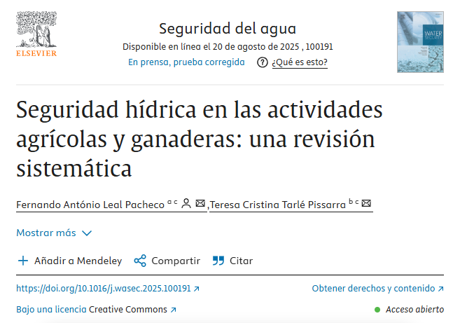
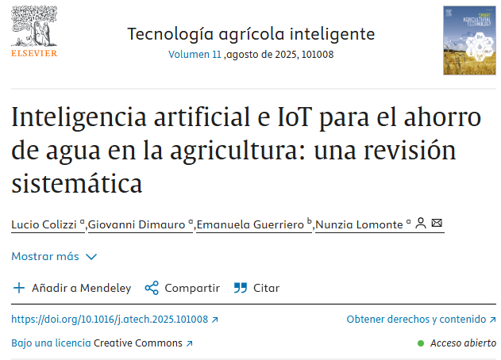
EJEMPLOS PRÁCTICOS EN EL SECTOR AGRARIO

Slide 7


